Slide 1
Bài 12 - Tiết 25
- Lí thuyết âm nhạc:
Gam thứ, giọng thứ, giọng La thứ
- Đọc nhạc: Bài đọc nhạc số 4

Slide 2
NỘI DUNG 1
Lí thuyết âm nhạc:
Gam thứ, giọng thứ, giọng La thứ

Slide 3
KHỞI ĐỘNG
HS nghe trích đoạn 1 bài hát ở giọng trưởng Chào năm học mới
HS nghe trích đoạn 1 bài hát ở giọng thứ Hát lên cho ngày mai
https://www.youtube.com/watch?v=UV4d2uqH4Ro
HS lắng nghe và nhận xét.

Slide 4
HÌNH THÀNH KIẾN THỨC MỚI
Quan sát gam thứ và trả lời câu hỏi

Slide 5
1. Gam thứ:
+ Gam thứ gồm bao nhiêu bậc âm? Bắt đầu từ bậc âm nào?
Gồm 7 bậc âm, bắt đầu bằng âm bậc I
+ Gam thứ có bao nhiêu cung và nửa cung? Nửa cung nằm ở những bậc nào?
5 cung và 2 nửa cung. Khoảng cách nửa cung ở các bậc II- III và V- VI.
+ Trong gam thứ bậc âm nào là ổn định nhất?
Bậc I là âm ổn định nhất.
HÌNH THÀNH KIẾN THỨC MỚI

Slide 6
2. Giọng thứ
Ví dụ: Bài nhạc giọng Son thứ có âm chủ là Son, bài nhạc giọng Mi thứ có âm chủ là Mi, bài nhạc giọng La thứ có âm chủ là La….

Slide 7
3. Giọng La thứ
Các bậc âm của giọng La thứ
Những âm ổn định của giọng La thứ: La (bâc I), Đô( bậc III), Mi (bậc V). Trong đó âm ổn định nhất là nốt La (bâc I)

Slide 8
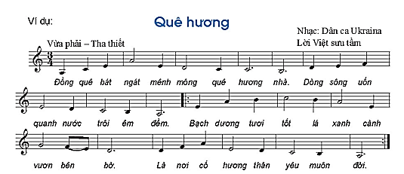
Xác định giọng cho bài nhạc Quê hương
Các bậc âm trong bài Quê hương:
C-D-E-F-G-A-B

Slide 9
không có dấu thăng hoặc dấu giáng ở hóa biểu
VẬN DỤNG
Quan sát Bài đọc nhạc số 4 và xác định:
- Các bậc âm trong gam La thứ?
C, D, E, F, A, B
-Xác định giọng của bài đọc nhạc?
La thứ
-Tìm các bậc âm ổn định trong giọng La thứ?
A, C, E
-Tìm âm kết của bài đọc nhạc?
Âm kết thúc bài là A
Hóa biểu không có dấu thăng hoặc dấu giáng

Slide 10
Giọng La thứ gồm tất cả các bậc âm cơ bản. Vì thế bài hát hay bản nhạc viết ở giọng này sẽ không có dấu thăng hoặc dấu giáng ở hóa biểu, thường kết thúc ở nốt La.

Slide 11
Gam thứ
Là hệ thống gồm 7 bậc âm được sắp xếp liền bậc
Bậc 1 là bậc ổn định nhất trong gam
Giọng thứ: Từ các bậc âm trong gam thứ
Gồm có 5 cung và 2 nửa cung

Slide 12
Nhiệm vụ về nhà:
Nhận biết, sưu tầm và thể hiện một số bài hát, bản nhạc viết ở giọng thứ để ghi nhớ thêm kiến thức

Slide 13
NỘI DUNG 2
Đọc nhạc: Bài đọc nhạc số 4

Slide 14
Nghe giai điệu
https://www.youtube.com/watch?v=cCfWZHoLhMU

Slide 15
Tìm hiểu Bài đọc nhạc số 4
- Nhịp 3/4 có 3 phách trong một ô nhịp. Giá trị mỗi phách bằng một nốt đen. Phách 1 mạnh, phách 2 và phách 3 nhẹ.
- Tên nốt nhạc: Đô, rê, mi, Pha, la, Si
- Hình nốt: đơn, đen, trắng

Slide 16
https://www.youtube.com/watch?v=rTyYaRrB54E

Slide 17
Luyện tập tiết tấu
Đơn Đơn Đơn Đơn Đơn Đơn Đen Đen Lặng
https://www.youtube.com/watch?v=3tmPiiPRwlI&t=59s

Slide 18
Tập đọc từng nét nhạc
https://www.youtube.com/watch?v=3tmPiiPRwlI&t=59s

Slide 19
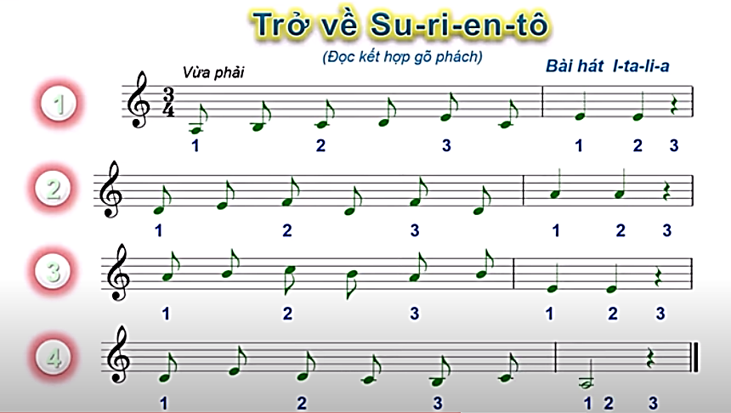
LUYỆN TẬP
Đọc bài đọc nhạc kết hợp gõ đệm theo phách
https://www.youtube.com/watch?v=3tmPiiPRwlI&t=59s

Slide 20
VẬN DỤNG
https://www.youtube.com/watch?v=qMmxAsaR0m0
Cá nhân/nhóm sáng tạo tiết tấu gõ đệm theo ý thích để đệm cho bài đọc nhạc.

Slide 22
CHUẨN BỊ BÀI CHO TIẾT SAU
Hệ thống lại các nội dung đã học
Tiếp tục luyện tập, hoàn thiện Bài đọc nhạc số 4 với các hình thức đã học
Học thuộc và ôn tập lại bài hát Hát lên cho ngày mai theo các hình thức đã học

